Slide 1


Módulo: Análisis de Datos
Análisis del Desempleo del Primer Trimestre 2020
Análisis de Datos con Python

Slide 2


Desempleo del Primer Trimestre 2020
Notes:
Separador #1 con ícono (colocar ícono a la altura de la separación de las líneas)

Slide 3



Problema a solucionar
Objetivo: Mostrar las Entidades del País y sus Actividades que han tenido mayor variación en lo que va del primer Trimestre con la finalidad de ver oportunidades de negocios, también ver las actividades que se vieron menos favorecidas.
# pág o tema

Slide 4

¿Cómo Analizarlo?
Consultando Datos Públicos
“Limpiar" los Datos Obtenidos
Tomar dos Periodos para ver su variación
Análisis general, en este caso con Python.
# pág o tema
Notes:
Bullet points colocar icono acorde al tema al lado

Slide 5

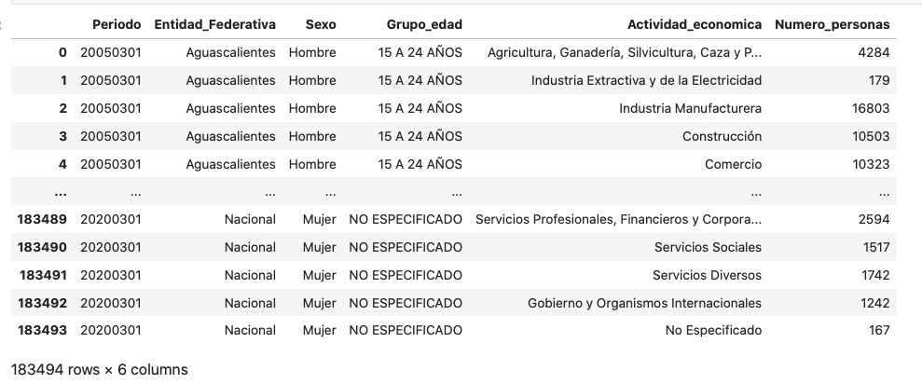
Trabajando con Datos
# pág o tema
Notes:
Bullet points colocar icono acorde al tema al lado

Slide 6


Presentación de datos
Para la presentación de los Datos se realiza mediante Python.
Praesent luptatum zzril delenit augue duis dolore te nulla facilisi.
22%

Slide 7
… Muchas Gracias
Notes:
Separador #1 con ícono (colocar ícono a la altura de la separación de las líneas)

